Slide 1
Cuda-nbody 优化思路

Slide 2
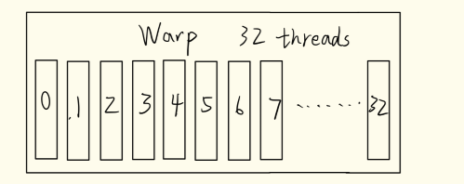
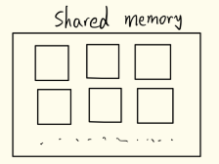
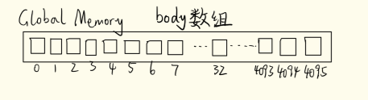
使用 shared memory
调用逻辑
每个线程负责一个body数组中的位置 i。
计算该位置的物体和其余所有物体间的受力关系
一个block为一组，BLOCK_SIZE个线程共同读取一个 BLOCK_SIZE 大小的物体数据进入shared_memory。
一个block中的所有线程共同处理这 shared_memory 中的的物体数据。
循环 nBodies/BLOCK_SIZE （在这里等于gridDim.x）次
得出结果后修改global_memory
共同使用shared memory
取数据到 shared memory中
Notes:
将数据从global memory 加载到 shared memory 中的时候，可以一开始就全部加载到shared memory中，但这样会使用大量的shared memory空间，所以采用按块加载的方式

Slide 3
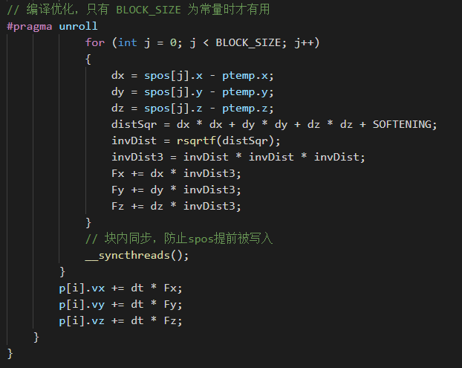
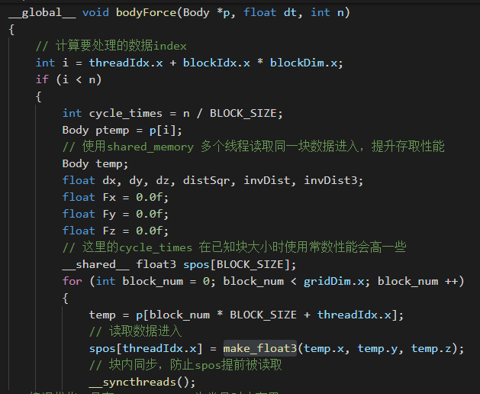
Shared memory
Notes:
由于再计算的时候，使用到了其他body的x，y，z的数据，为了进一步缩小shared memory的使用量，shared memory 中存储的数据可以只是一个float3类型（3个float）的数据来存储x，y，z

Slide 4
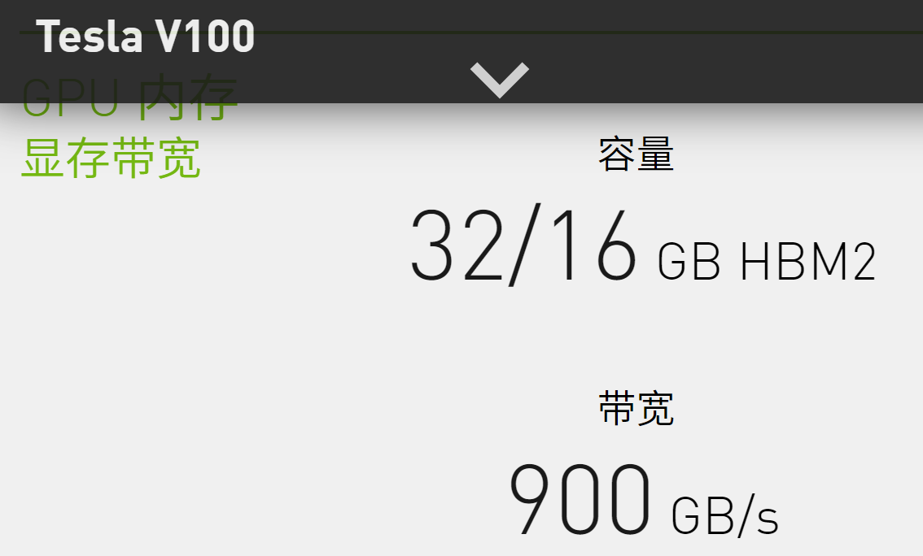

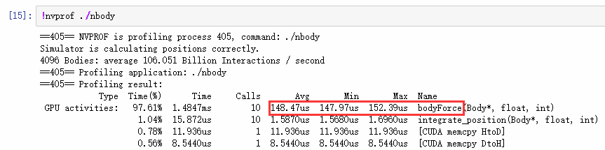
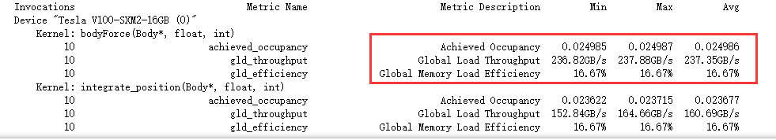
Shared memory nvprof 分析
Body Force占用大多数时间，是主要优化目标
函数占有率低，内存实际吞吐量不高（和V100性能相比）
这几个值已是在多次调整 BLOCK_SIZE 后得到的最佳结果。需要从算法本身着手。

Slide 5
nvprof性能监控metrics
achieved_occupancy
在SM上实际激活warp数量与理论最大激活warp数量之比。高的占用率不一定能提升性能，但低的占用率会降低内存延迟隐藏的作用。
gld_throughput
内存吞吐量，较高的load throughput也不一定就有较高的性能，可能会存在许多不必要的load操作，memory中存储格式未对齐，不连续等原因。
gld_efficiency
我们确切需要的global load throughput与实际得到global load memory的比值
branch_efficiency
查看分支效率，即 (分支数-分化分支数)/分支数，描述了是否出现control divergence的情况

Slide 6
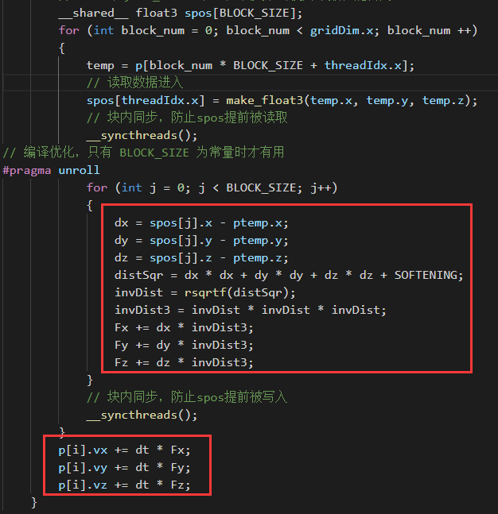
分析body force函数
invDist3 数值由 乘除 计算得出，再计算后被加到Fx，Fy，Fz上。
Fx，Fy，Fz 本身未参与乘除运算，只是每次被 加上一个物体的力。
所有循环完成后最后将其加到 body[i] 的受力上。
加法本身可以直接被拆分到多个函数进行计算。
优化思路：对 body_force 函数进行拆分，将单个物体的受力情况交给多个线程去计算，而不是现在的一个线程负责一个位置的物体受力情况。

Slide 7
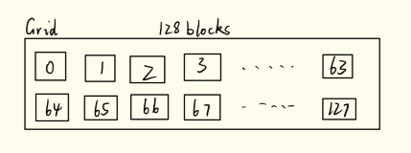

如何修改
调整处理逻辑，利用多个线程来处理一个位置的body
设置步长为4的时候
原先由一个线程处理一个位置的body
这里的连线表示第 i 个线程处理第 i % n 个位置的物体。
Notes:
之前的代码是一个线程计算一个body受其它body的受力情况，现在是多个线程处理一个body受其他body的受力情况，例如当步长为4的时候，第0个block中的第一个线程处理的是第0个body和其他body的受力关系，第128个block、第256个block、第384个block中的第一个线程处理的仍然是第0个body和其他body的受力关系，因为有多个线程处理同一body和其他body的受力关系，所以每个线程需要处理的body数量就会变少，例如这里每个线程需要处理的body数就只有1024个。如果将body数组分块，那么就是第0个block的的第一个线程处理第0个body和0、4、8、...、128块中的body的受力关系，第128个block中的第0个线程处理第0个body和第1、5、9、...、125块中的body的受力关系，以此类推。

Slide 8
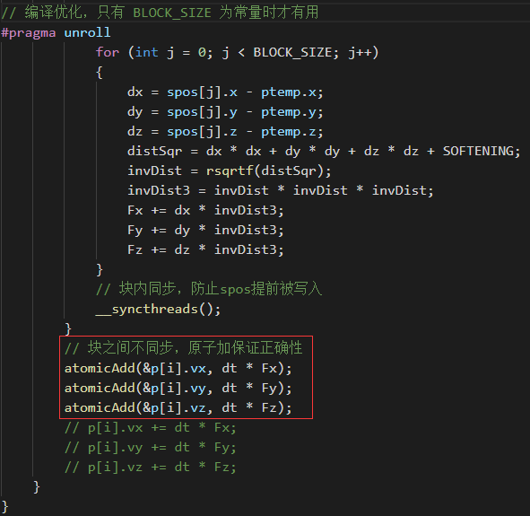
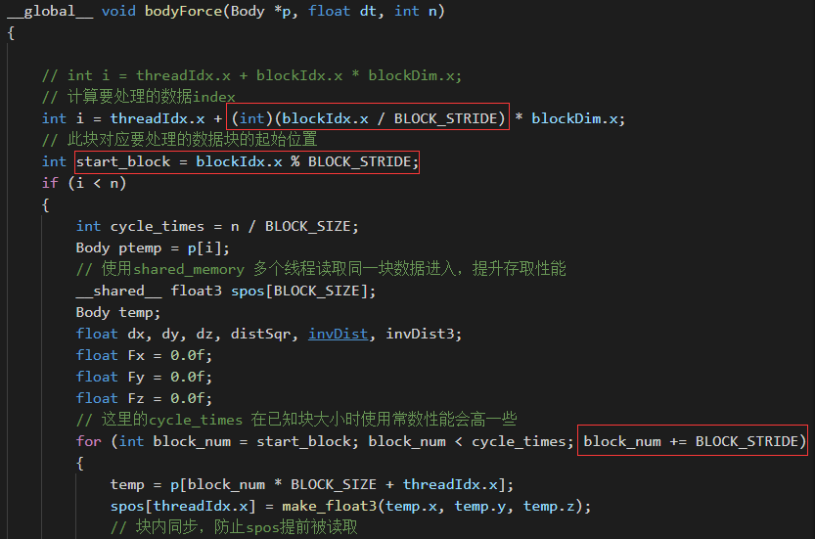
进一步分块
每个线程计算
n / BLOCK_STRIDE 次
Notes:
由于多个线程处理同一个body的受力情况，最后计算vx的时候会有多个线程同时进行add操作，所以需要使用原子加atomicAdd

Slide 9

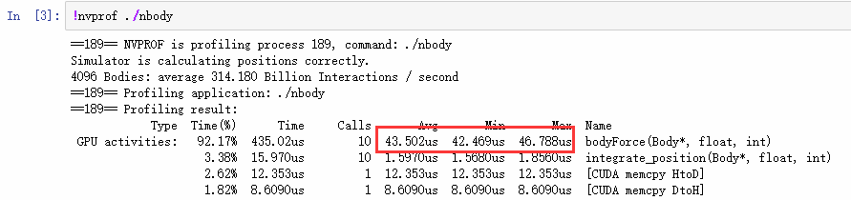
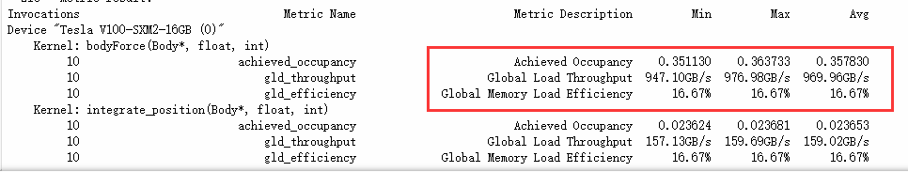
测试结果
Body force 函数耗时降低到43us
占有率得到较大提升，但是仍然处在50%一下
带宽基本达到V100的峰值，但是efficiency没有得到提升。
再增加步长，带宽最高可以达到1000+GB/s，占用率也会提升到0.40左右，但计算量却下降了。

Slide 10
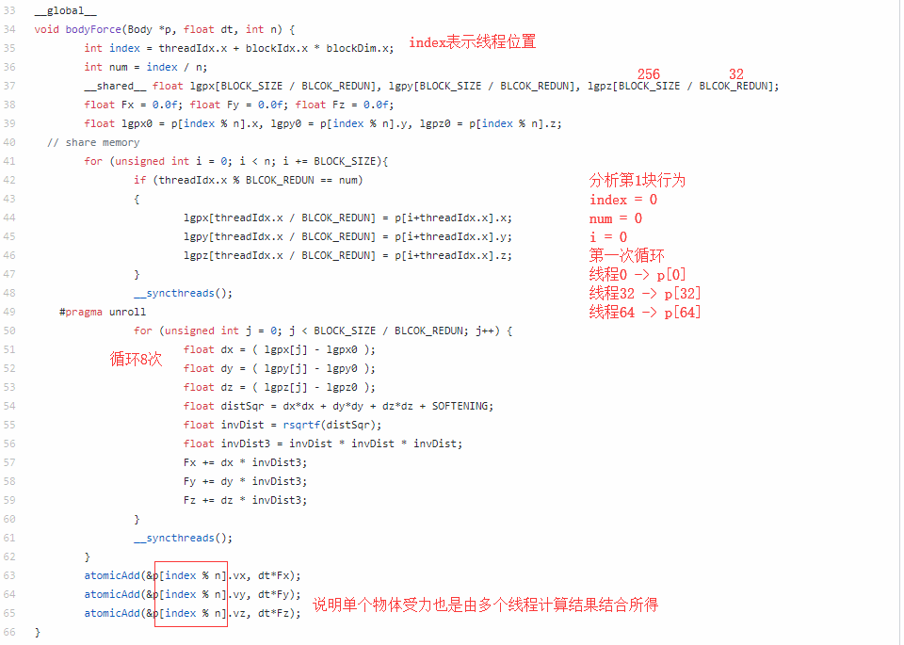
类似思路分析
前4096个线程 num为 0，随后每4096个线程num+1
lgp 表示要处理的物体，每个线程取对应位置的物体
每次循环取数 BLOCK_SIZE/BLOCK_REDUN 次，循环 n/BLOCK_SIZE 次，在这里是取数128次
每个线程做 n/BLOCK_REDUN 次计算。
和前面分块算法的计算量是相同的，但是计算涉及的对象组成有所不同。
代码取自另一位280w+得分的同学

Slide 11

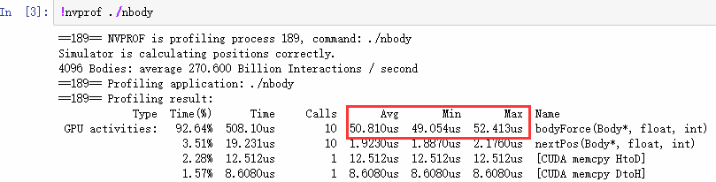
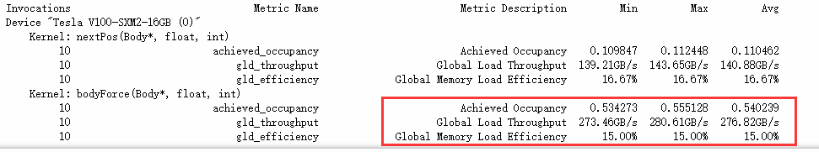
性能分析
占有率进一步得到提升，因为BLOCK_SIZE 更大，调度效率更高。
访存效率不高，内存利用率和分块算法类似。

Slide 12
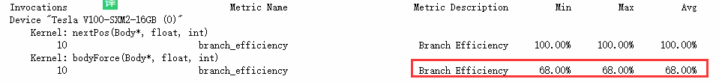
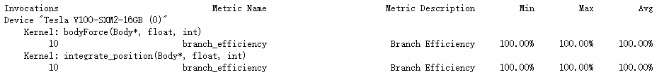
对比分析
每个线程计算量一致，但是计算内容的设计有所不同。
访存设计不同，两种思路调整达到最高使用的shared_memory大小不一样。
第二种思路的判断逻辑出现了 control divergence
下图是第一种思路的分支效率指标

Slide 13
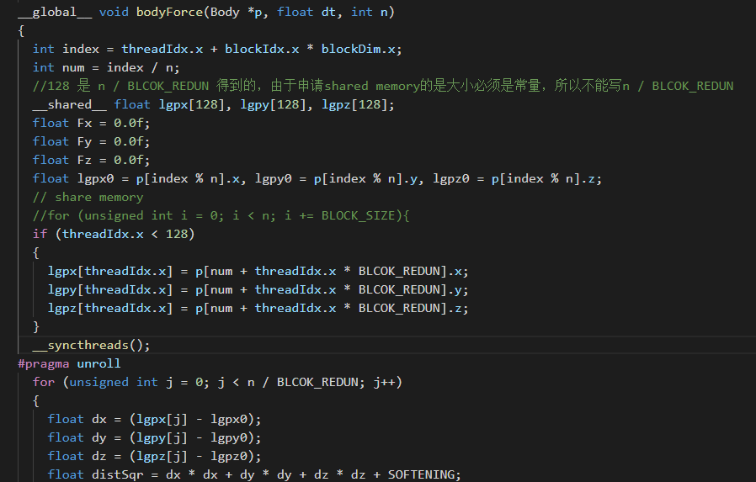
消除divergence
将原来的循环取数逻辑修改为直接取出128个对应位置物体，计算受力情况。

Slide 14

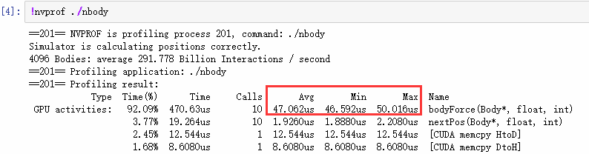

优化结果
分支利用率达到100%，无control divergence
占有率得到进一步提升，达到70%
带宽略有提升，离峰值还有一定差距

Slide 15
优化总结
优先考虑使用 shared memory，这样的优化在大部分场景下都适用。
多使用 nvprof 以及其多种 metrics 来对程序进行分析
分块，加大并行度的思路不一定适用于所有场景，我们测试了 nbody 15 的性能，这样的分块思路只能带来 30 Billion左右的提升。
各个 metrics 的效果都是程序优化的一部分体现，某个参数达到最佳不能代表整体的最佳，要结合起来来看，综合提升。
我们认为该程序仍有调整内存结构(提高内存利用率)，调整计算模型(提高占有率)等方法的优化方式，时间原因没有得到进一步的优化。

